Slide 1

SW 코딩 동아리
Algorithm DIJKSTRA

Slide 2

목차
1
알고리즘과 효율
2
Dynamic Programming
3
최단경로 알고리즘
4
Greedy Method
5
Dijkstra Algorithm

Slide 3
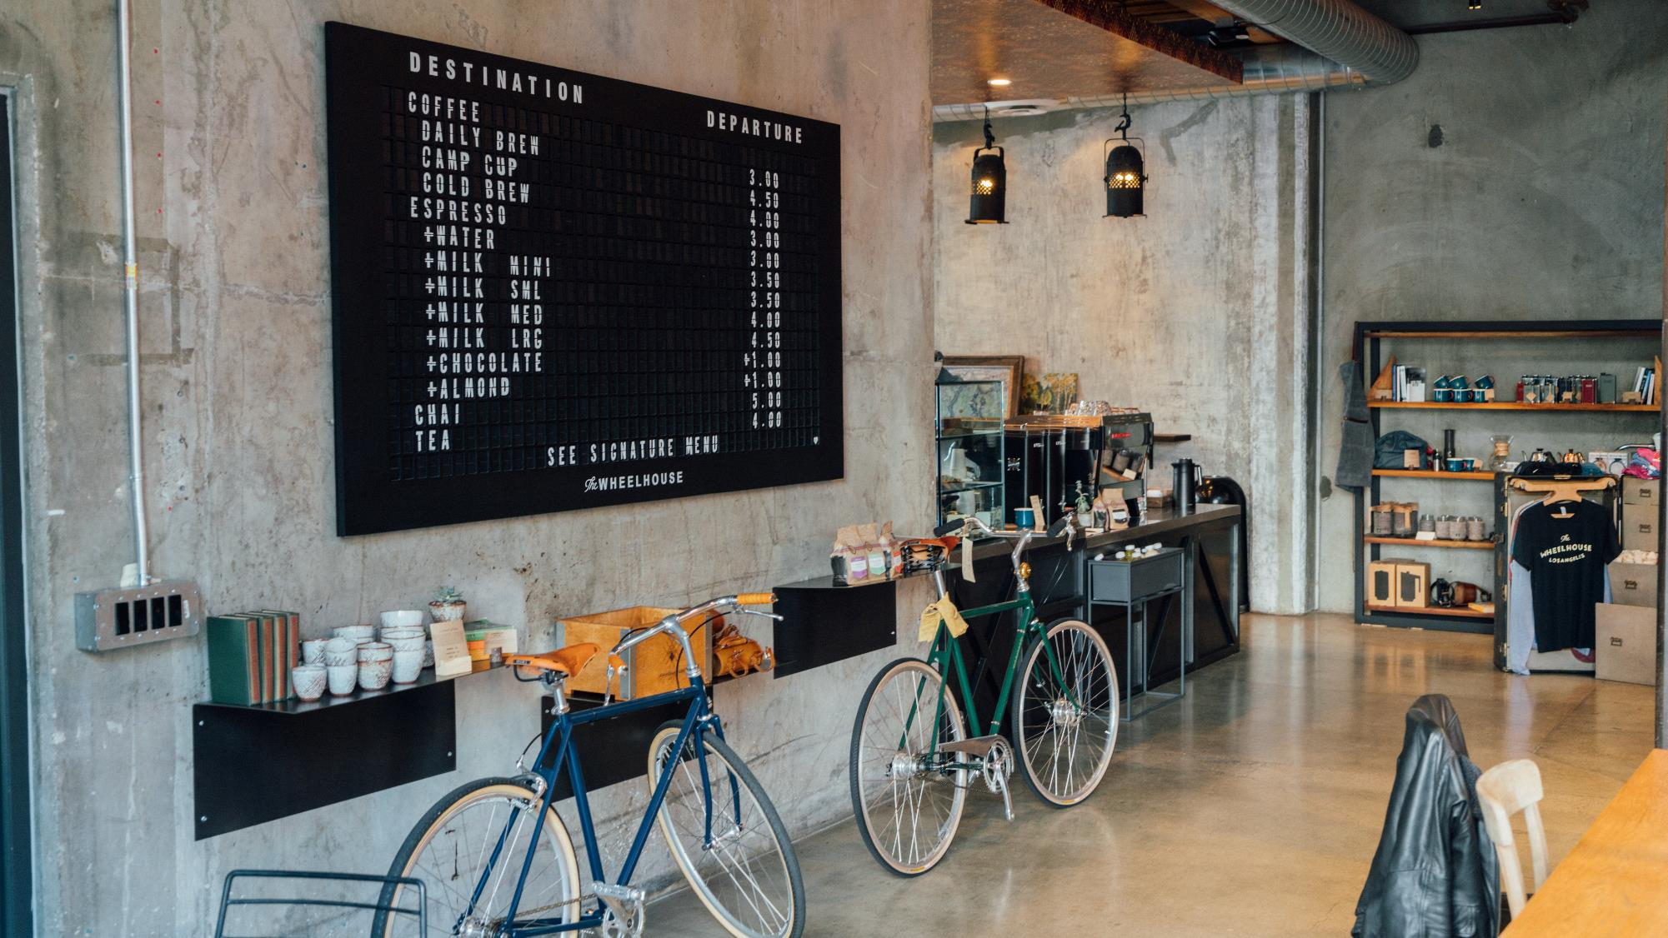
Part 1,
알고리즘과 효율

Slide 4
Part 1,
알고리즘과 효율
001
>>
알고리즘이란?
- 알고리즘은 주어진 문제를 논리적으로 해결하는 과정이다.
- 분석을 통해 작성한 알고리즘의 정확성을 파악 할 수 있고, 효율성을 정량적으로 나타낼 수 있다.
- 알고리즘은 프로그래밍 언어에 독립적이다.
002
>>
알고리즘의 효율성: 시간 복잡도(Time Complexity)
- 입력 크기(n)에 따라서 단위연산이 몇 번 수행되는지 결정하는 절차
- CPU 사용량에 비례
003
>>
알고리즘의 효율성: 공간 복잡도(Space Complexity)
- 입력 크기(n)에 따라서 연산을 수행하는데 필요한 자원을 결정하는 절차
- RAM 사용량에 비례

Slide 5

Part 2,
Dynamic Programming

Slide 6

Part 2,
Dynamic Programming
001
>>
동적 프로그래밍(동적 계획법)
- 문제해결을 위해 문제를 여러 개의 하위 문제로 나누어 해결한 뒤 결합하여 해결하는 방법
- 각 하위 문제에서 얻은 결과를 저장, 이후에 문제를 해결하는 자료로 재사용
002
>>
막대 자르기 문제
- 막대 길이별로 가격이 상이
- 막대 길이(n)에 대하여 최대의 이익 $R_{n}$ 산출

Slide 7
Part 2,
Dynamic Programming
(0) Max = 0
(1) 1개로 나눌 경우
Max = 10 > 0
(2) 2개로 나눌 경우
Max = 10 ≥ 1 + 9
Max = 5 + 8 > 10
Max = 13 ≥ 8 + 5
.
.
.
Max = 13 ≥ 9 + 1
.
.
.
(n) n개로 나눌 경우
Max = 13 ≥ 1 + 1 + 1 + 1 + 1

Slide 8
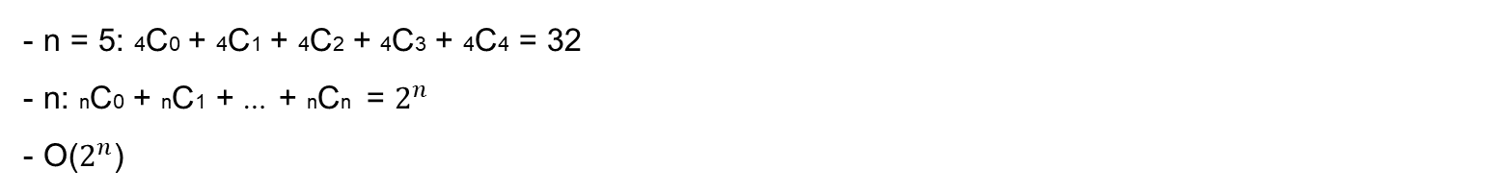
Part 2,
Dynamic Programming
001
>>
시간 복잡도(Time Complexity)
- n = 5: 4C0 + 4C1 + 4C2 + 4C3 + 4C4 = 32
- n: nC0 + nC1 + … + nCn = $2^{n}$
- O($2^{n}$)
002
>>
공간 복잡도(Space Complexity)
- 사용한 변수 Max 1개
- O(1)

Slide 9
Part 2,
Dynamic Programming
(1) n = 1
Max = 1
(2) n = 2
Max = 5
Max = 5 > 1 + 1
(3) n = 3
Max = 8
Max = 8 > 1 + 5
.
.
.
(n) n개로 나눌 경우
Max = max($R_{i}$ + $R_{n − i}$) = max($P_{i}$ + $R_{n − i}$) (단, 1 ≤ i ≤ 10)

Slide 10

Part 2,
Dynamic Programming
001
>>
시간 복잡도(Time Complexity)
- ${R_{0} \sim R}_{n−1} 을$ 모를 경우
n = 5: 1 + 2 + 3 + 4 + 5 = 32
n: 10(n - 10) + 55 = 10n – 45 (단, n ≥ 10)
O(n)
- ${R_{0} \sim R}_{n−1} 을$ 알 경우
n = 5: 5
n: 10 (단, n ≥ 10)
O(1)
002
>>
공간 복잡도(Space Complexity)
- ${R_{0} \sim R}_{n−1}$, Max 변수 총 (n + 1)개 변수 사용
- O(n)

Slide 11

Part 3,
최단경로 알고리즘

Slide 12
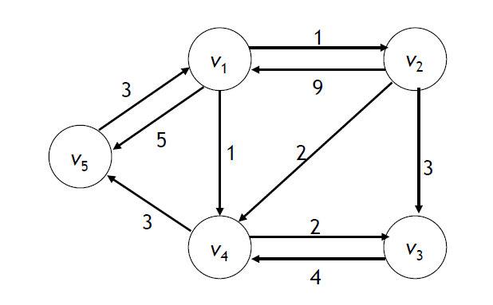
Part 3,
최단경로 알고리즘
001
>>
최단경로 문제
- 한 도시에서 다른 도시로 가장 빨리 갈 수 있는 항로를 찾는 문제

Slide 13
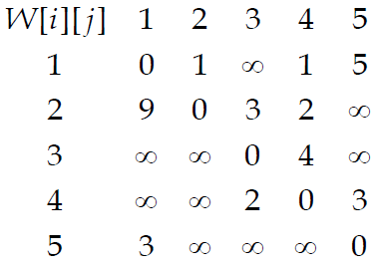
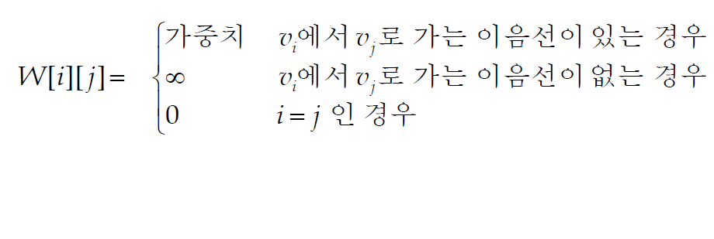
Part 3,
최단경로 알고리즘
001
>>
무작정 알고리즘 (Brute-force Algorithm)
- 한 노드에서 다른 노드로의 모든 가능한 경로의 길이를 구한다.
- 그 경로들 중에서 최소 길이를 구한다.
- O(n!)
002
>>
Dynamic Programming 기반 최단경로: Floyd Algorithm
- W[i][j]는 그래프의 연결상태를 표시
- k이하의 노드를 거쳐 i노드부터 j노드까지 가는 최단경로비용: $D^{k}\left[i\right][j]$

Slide 14
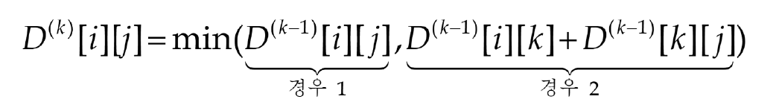
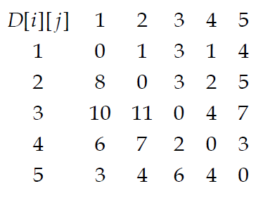


Part 3,
최단경로 알고리즘

Slide 15

Practice 1

Slide 16
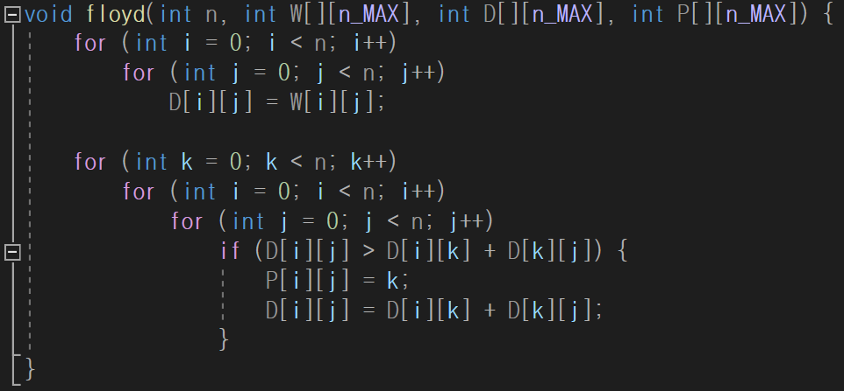
Part 3,
최단경로 알고리즘
001
>>
Floyd Algorithm Coding

Slide 17
Part 3,
최단경로 알고리즘
001
>>
시간 복잡도(Time Complexity)
- for (int i = 0; i < n; i++) 3개 사용: $n^{3}$
- O($n^{3}$)
002
>>
공간 복잡도(Space Complexity)
- D[n][n] 배열 사용: $n^{2}$
- O($n^{2}$)

Slide 18

Part 4,
Greedy Method

Slide 19
Part 4,
Greedy Algorithm
001
>>
탐욕적 알고리즘(Greedy Algorithm)
- 결정 순간마다 그때 최적인 해답으로 선택함으로써 최종적인 해답에 도달
- 각 하위 문제에서 얻은 결과를 저장, 이후에 문제를 해결하는 자료로 재사용
002
>>
탐욕적 알고리즘 설계 절차
- 선정과정(selection procedure)
현재상태에서 가장 좋다고 생각되는 해답(greedy)을 해답모음(solution set)에 포함
- 적정성점검(feasibility check)
새로 얻은 해답모음이 적절한지를 결정
- 해답점검(solution check)
새로 얻은 해답모음이 최적의 해인지를 결정

Slide 20
Part 4,
Greedy Algorithm
001
>>
최소 동전수로 거스름돈을 주는 문제
- 거스름 돈 x
- 가치가 높은 동전부터 x가 초과되지 않도록 계속 준다
- 이 과정을 가치가 높은 동전부터 내림순으로 총액이 x가 될 때까지 반복
002
>>
최소 동전수로 거스름돈을 주는 문제 적용
- x = 16
- 선정과정(selection procedure) / 적정성점검(feasibility check)
(1) 10원, 5원, 1원: 10원×1개, 5원×1개, 1원×1개
(2) 12원, 10원, 5원, 1원: 12원×1개, 1원×4개
- 해답점검(solution check)
(1) 10원, 5원, 1원: 3개 → Optimal(최적)
(2) 12원, 10원, 5원, 1원: 5개 → Not Optimal(최적 아님)

Slide 21

Part 5,
Dijkstra Algorithm

Slide 22
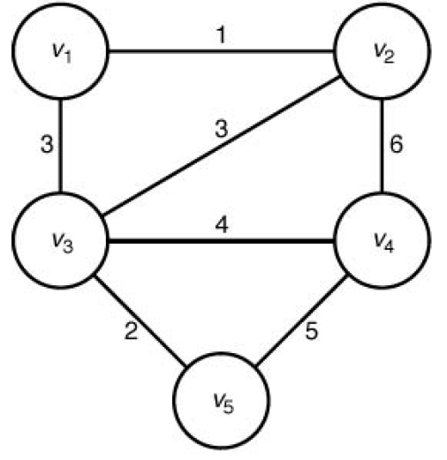
Part 5,
Dijkstra Algorithm
001
>>
최단경로 문제
- 한 도시에서 다른 도시로 가장 빨리 갈 수 있는 항로를 찾는 문제

Slide 23
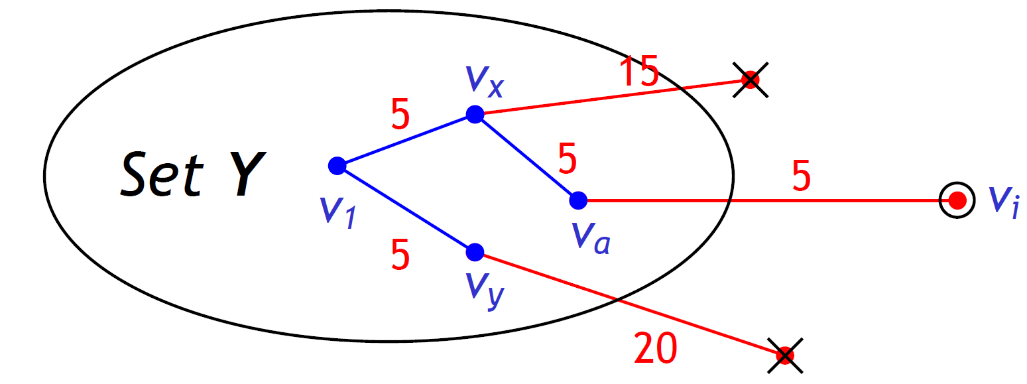
Part 5,
Dijkstra Algorithm
001
>>
최단경로 문제
- F: = 0;
- Y: = {v1};
- 최종해답을 얻지 못하는 동안 다음 절차를 계속 반복
(a) 선정절차 / 적정성점검
V - Y의 정점 중, v1에서 Y에 속한 정점만을 거치는 최단 경로가 되는 정점 v를 선정
(b) 그 정점 v를 Y에 추가 (아래 그림에서 vi)
(c) v에서 F로 이어지는 최단경로상의 이음선을 F에 추가
(d) 해답 점검: Y = V가 되면, T = (V, F)가 최단경로를 나타내는 그래프

Slide 24
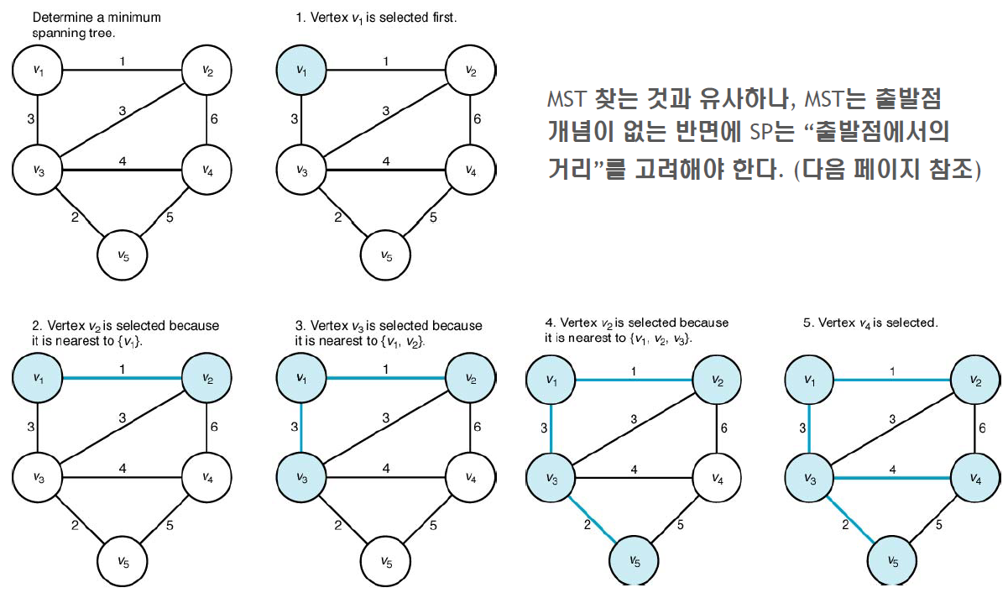
Part 5,
Dijkstra Algorithm

Slide 25
Part 5,
Dijkstra Algorithm
001
>>
최단경로 문제
- F: = 0;
- Y: = {v1};
- 최종해답을 얻지 못하는 동안 다음 절차를 계속 반복
(a) 선정절차 / 적정성점검
V - Y의 정점 중, v1에서 Y에 속한 정점만을 거치는 최단 경로가 되는 정점 v를 선정
(b) 그 정점 v를 Y에 추가 (아래 그림에서 vi)
(c) v에서 F로 이어지는 최단경로상의 이음선을 F에 추가
(d) 해답 점검: Y = V가 되면, T = (V, F)가 최단경로를 나타내는 그래프

Slide 26
Practice 2

Slide 27
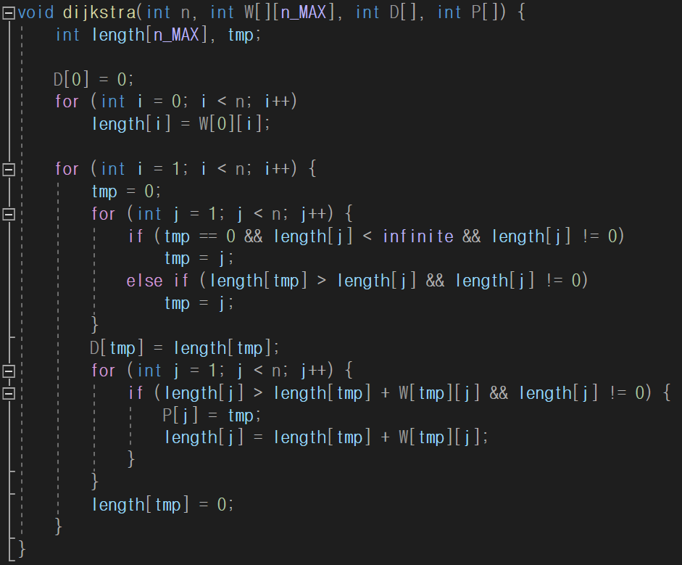
Part 5,
Dijkstra Algorithm
001
>>
Dijkstra Algorithm Coding

Slide 28
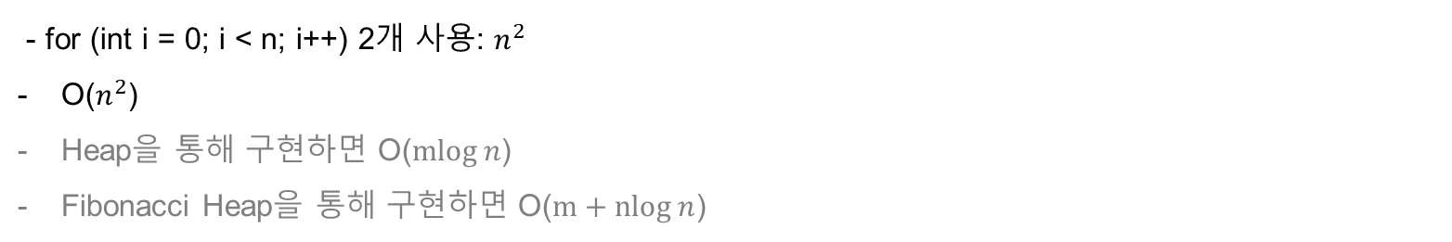
Part 5,
최단경로 알고리즘
001
>>
시간 복잡도(Time Complexity)
- for (int i = 0; i < n; i++) 2개 사용: $n^{2}$
O($n^{2}$)
Heap을 통해 구현하면 O($\operatorname{mlog}{n}$)
Fibonacci Heap을 통해 구현하면 O($m+nlog{n}$)
002
>>
공간 복잡도(Space Complexity)
- D[n][n] 배열 사용: $n^{2}$
- O($n^{2}$)

Slide 29
Complete Code
- Algorithm Runtime Comparison -

Slide 30

Q&A

